Slide 1
Объектно-ориентированный анализ и проектирование
Базовые архитектурные решения

Slide 2
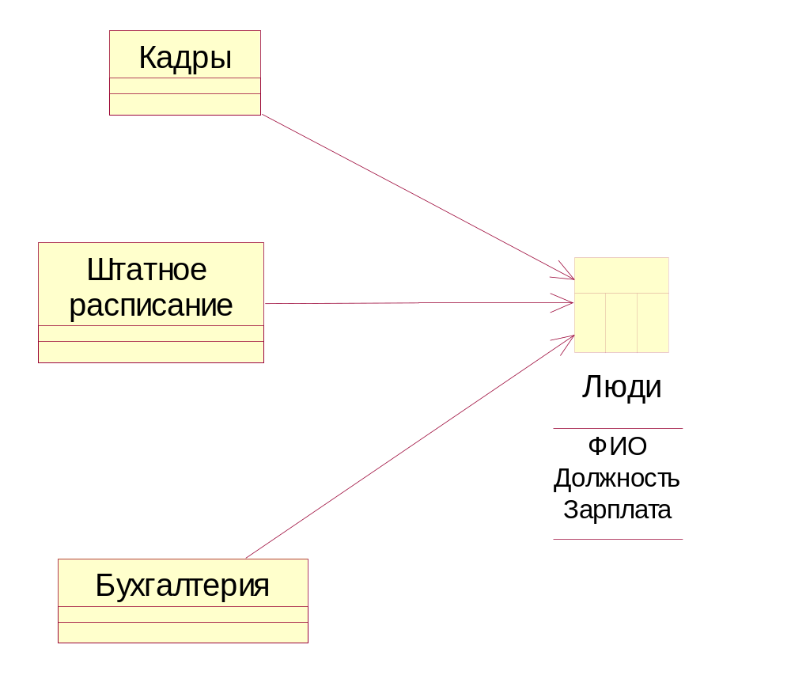
Шлюз
Gateway
Назначение: инкапсулирует доступ к другой системе или источнику данных.

Slide 3
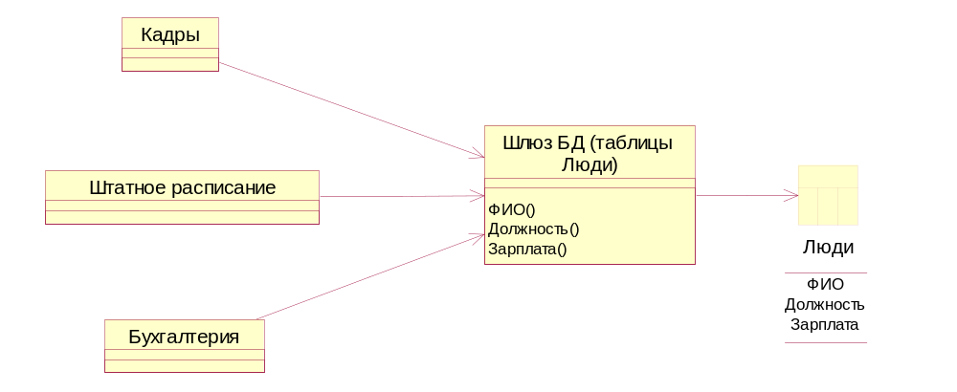
Шлюз
Gateway
Назначение: инкапсулирует доступ к другой системе или источнику данных.

Slide 4
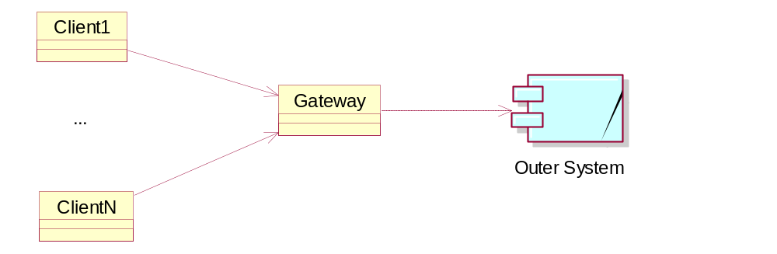
Шлюз
Gateway
Назначение: инкапсулирует доступ к другой системе или источнику данных.

Slide 5
Шлюз
Gateway
Применимость: интерфейс внешней системы неудобен для внутренних объектов программы или доступ к нему осуществляется большим количеством таких объектов.
Результаты:
+ повышает изоляцию приложения от внешних служб, улучшая проектирование с учетом будущих изменений;

Slide 6
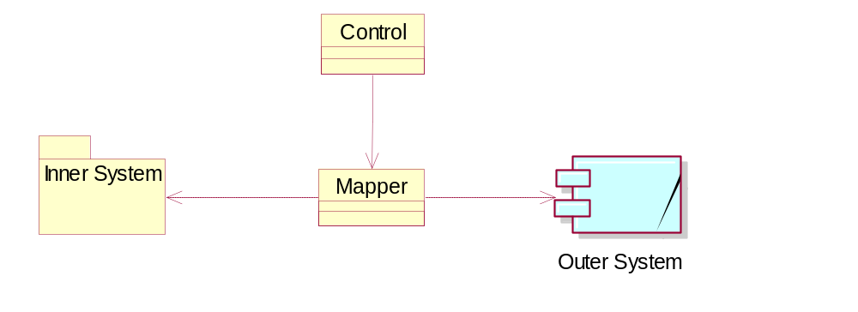
Преобразователь
Mapper
Назначение: устанавливает взаимодействие между двумя независимыми друг от друга подсистемами.

Slide 7
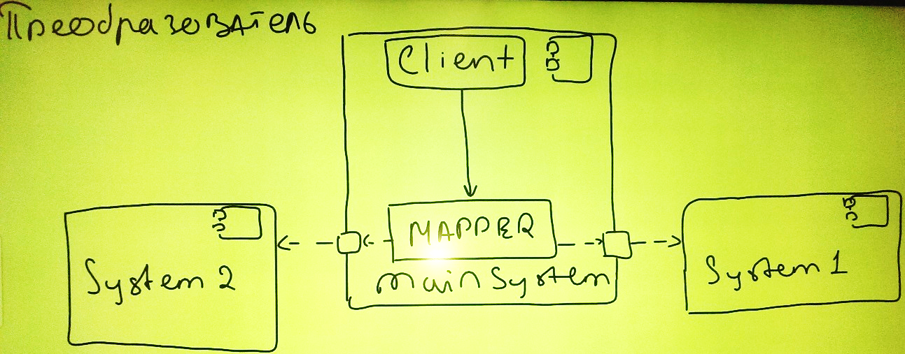
Преобразователь
Mapper

Slide 8
Преобразователь
Mapper
Применимость: подсистемы должны быть изолированы друг от друга и посредников, но между ними нужно установить взаимодействие.
Результаты:
+ повышает изоляцию подсистем друг от друга и объектов посредников => повышается повторная используемость подсистем.

Slide 9
Супертип слоя
Layer Supertype
Назначение: выделение общего поведения всех классов слоя.
Применимость: наблюдаются общие свойства и поведение у классов некоторого слоя (чаще всего – слоя Предметной области или слоя Управления данными).
Результаты:
+ облегчает внесение будущих изменений;
+ повышает повторную используемость (сам супертип может быть использован как база слоя другой системы).

Slide 10
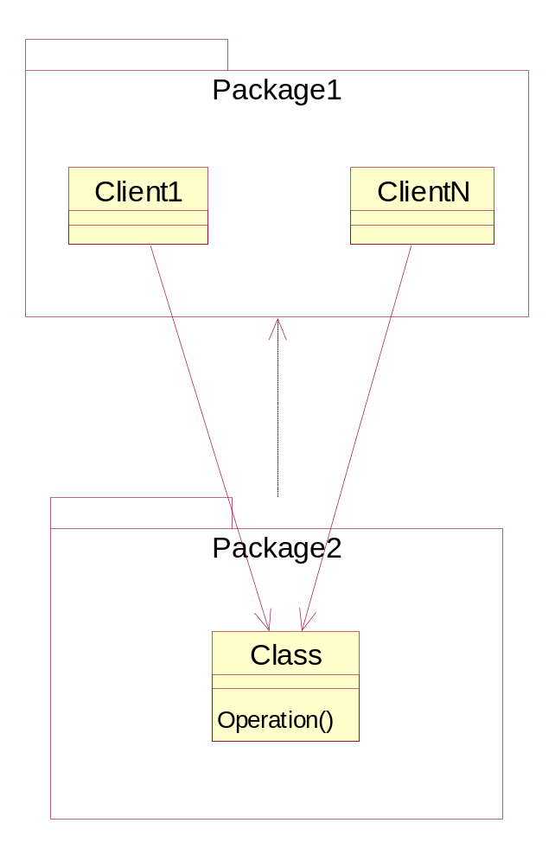
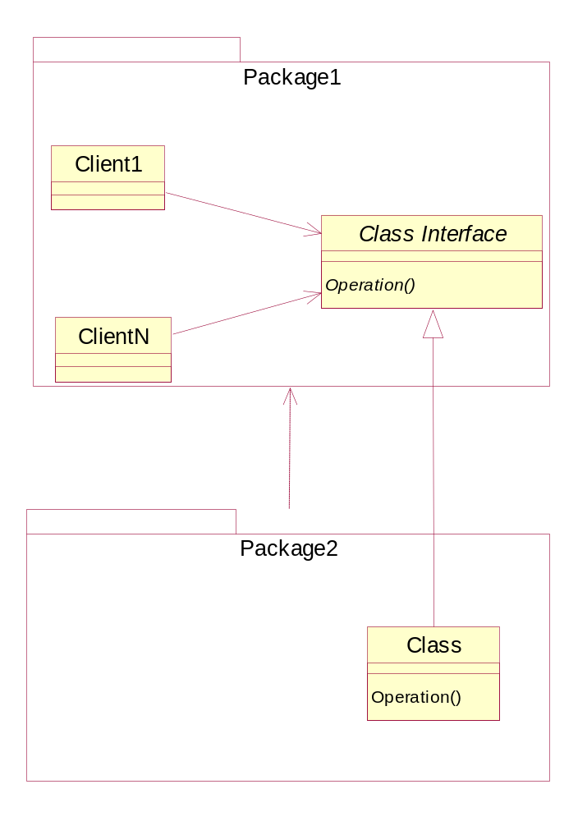
Отделенный интерфейс
Separated Interface
Назначение: уменьшает связность пакетов,
устраняет взаимозависимости между пакетами.

Slide 11
Отделенный интерфейс
Separated Interface
Применимость:
1) необходимо уменьшить связность между пакетами, в том числе – устранить взаимные зависимости между пакетами;
2) предполагается подмена реализации пакета или использование нескольких таких реализаций одновременно;
3) неизвестно, потребуется ли пакет реализации вообще.
Результаты:
+ уменьшает связность между пакетами;
+ повышает повторную используемость классов и пакетов.

Slide 12
Реестр
Registry
Назначение: предоставляет глобальную точку доступа для поиска объектов.
Registry
getObject(id: Integer): Object
getPerson(id: Integer): Person

Slide 13
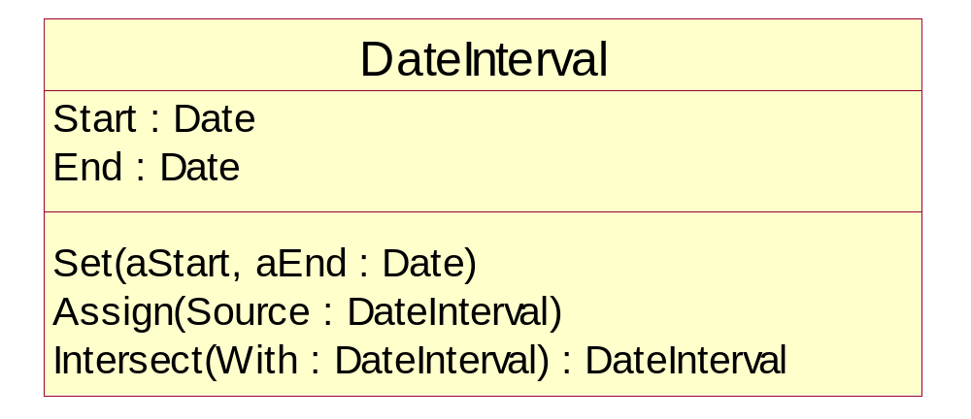
Объект-значение
Value Object
Назначение: позволяет моделировать небольшие сущности, которые необходимо сравнивать по значениям полей.

Slide 14
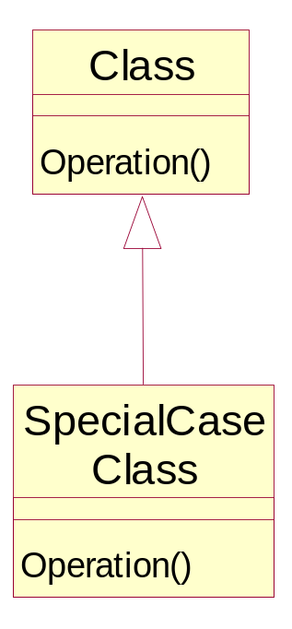
Частный случай
Special Case
Назначение: Определяет поведение особых экземпляров класса.
Class x = a.getObject(id);
x.Operation();
Class x = a.getObject(id);
if (x != null) x.Operation();

Slide 15
Дополнительный модуль
Plugin
Назначение: определяет инстанцируемый класс во время выполнения программы, позволяет дополнять приложение новыми классами без перекомпиляции всего приложения.
PluginIntf
MainApp
«interface»
Plugin
Client
operation()
PluginA
ConcretePluginA
operation()

Slide 16
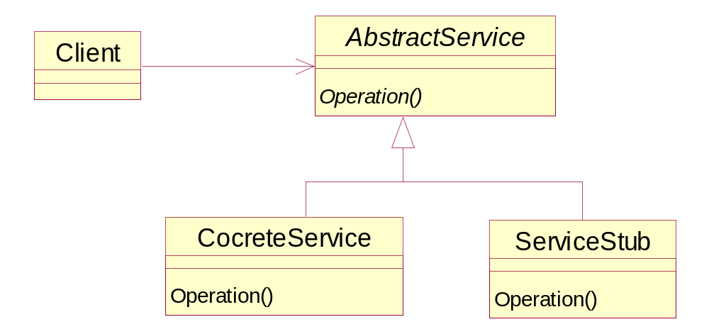
Фиктивная служба
Service Stub
Назначение: Изолировать систему от труднодоступных или проблемных служб на время разработки и тестирования.

Slide 17
Множество записей
Record Set
Назначение: представление табличных данных в оперативной памяти.
Строка
Множество
записей
Таблица
Столбец

